Slide 1

Robot Software Platform
안성원

Slide 2
로봇 분야는 Personal Computer, Personal Phone의 역사를 따라가고 있다.
로봇 소프트웨어 플랫폼의 현 상황
로봇 소프트웨어 플랫폼 앞으로 어떻게 해야 하나?
목차

Slide 3
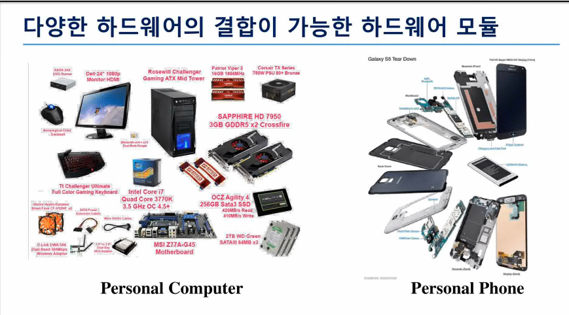
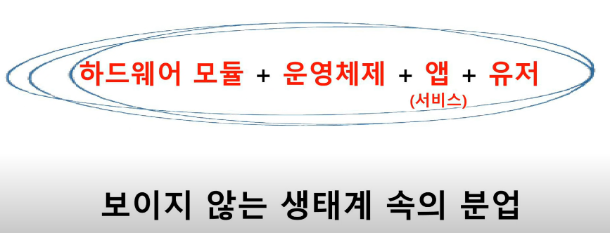
로봇 분야는 Personal Computer,
Personal Phone의 역사를 따라가고 있다.

Slide 4
현재 로봇 개발자는 모든 지식을 갖고 있어야 개발을 할 수 있음.
더 많은 소프트웨어 인력들이 참여할려면 하드웨어 플랫폼과 소프트웨어 플랫폼의 구분이 확립되어야 함.
소비자의 니즈를 파악하지 못하고 현재까지 개발자가 개발한 것들을 판매하는 것 때문에 실수요가 적다.
그러므로 유저 계층 형성이 더디고 피드백 또한 적다.
로봇 소프트웨어 플랫폼의 현 상황

Slide 5
많은 소프트웨어 인력들이 참여하게끔 만들기 위해 하드웨어 플랫폼과 소프트웨어 플랫폼의 구분이 확립되어야 함.
소비자의 니즈를 파악하고 니즈에 알맞은 개발을 해야함.
니즈 파악으로 엔드 유저 계층이 늘어나고, 그로 인해 피드백 또한 많아지면서 소프트웨어 플랫폼의 발전이 많이 일어날 것이다.
로봇 소프트웨어 플랫폼 앞으로는 어떻게 해야 하나?

